Slide 1

Adult Conversational Spanish: Beginner Part I
Day 6 – Final Class

Slide 2
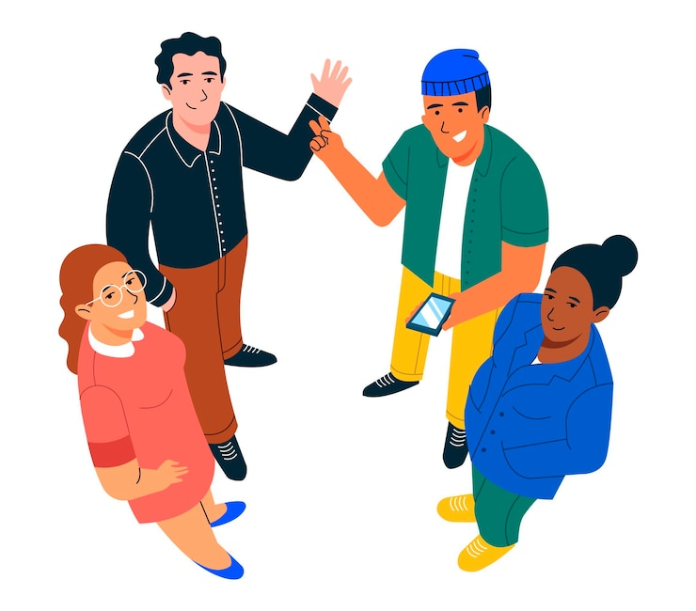
¡A romper el hielo! Icebreaker
Please tell us:
¿Dónde estás? Where are you?

Slide 3

¡A romper el hielo! Icebreaker
Estoy en__________. I am in _____________. (add a place in the community)
  el aeropuerto
  el parque
  el cine
  el museo
  la iglesia
  la estación del tren

Slide 4
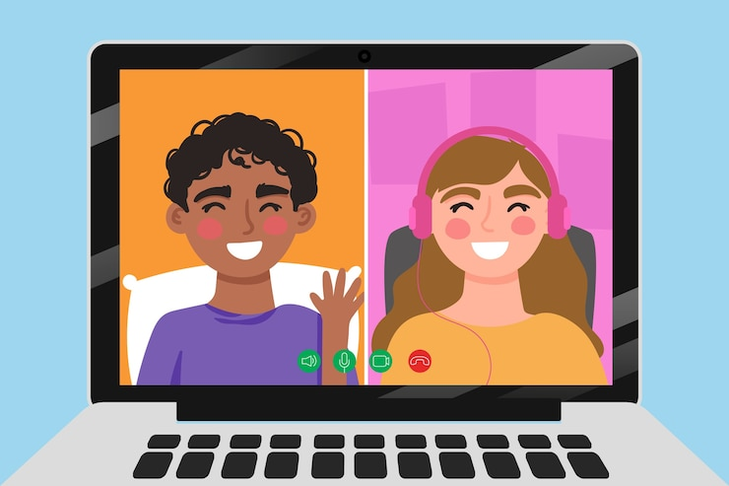
¡Vamos a Conversar!
Let’s go over the partner conversation before we go to breakout rooms!

Slide 5

A: Hola, hoy el equipo tiene que visitar diferentes lugares de la ciudad. / Today, the team has to visit different places in the city.
B: Sí, cada persona va a ir a un lugar diferente. / Yes, each person will go to a different place.
A: Yo voy a ir a la playa. ¿Y tú? /I’m going to the beach. And you?
B: Yo voy al aeropuerto. /I’m going to the airport.
A: Hola, ¿dónde está la playa? /Hi, where is the beach?
B: Está cerca de el hotel. /It is near the hotel.
A: ¿Dónde está ella? /Where is she?
B: Ella está en el museo. /She is in the museum.
A: ¿Dónde estamos? /Where are we?
B: Estamos en la ciudad. /We are in the city.
A: ¿Dónde están ellos? /Where are they?
B: Ellos están en el restaurante. /They are in the restaurant.
A: ¿Dónde está la estación del tren? /Where is the train station?
B: Está en el pueblo. /It is in the town.
A: ¿Dónde está él? /Where is he?
B: Él está con el doctor. /He is at the doctor.
A: ¿Dónde están las tiendas? /Where are the stores?
B: Están en el centro de la ciudad. /They are in the city center.
A: Perfecto. ¿Y dónde está el baño? /Perfect. And where is the bathroom?
B: Está al lado de el supermercado. /It is next to the supermarket.

Slide 6


DIRECCIONES - directions
arriba
abajo

Slide 7


Vocabulario: direcciones
izquierda
derecha

Slide 8

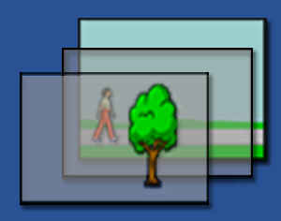
Vocabulario: direcciones
derecho, recto
en frente

Slide 9


Vocabulario: direcciones
atrás
aquí

Slide 10


Vocabulario: direcciones
allá
vuelta a la

Slide 11


Vocabulario: direcciones
adentro
afuera

Slide 12
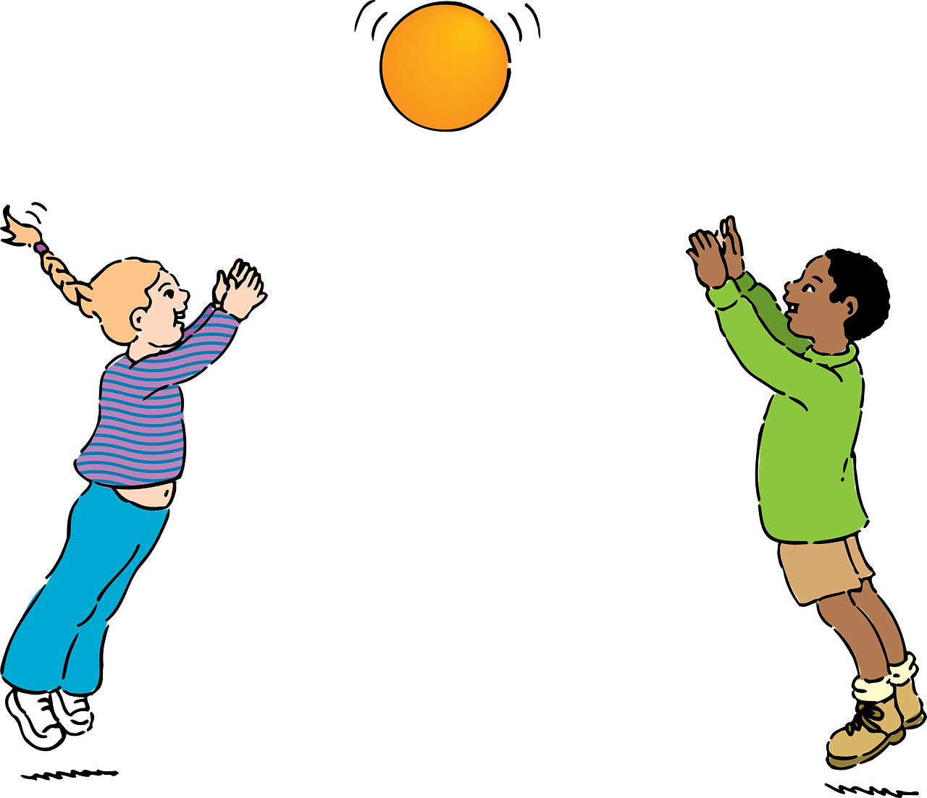

Vocabulario: direcciones
entre
¡Vamos a pacticar!

Slide 13
¡Vamos a Conversar!
Let’s go over the partner conversation before we go to breakout rooms!

Slide 14
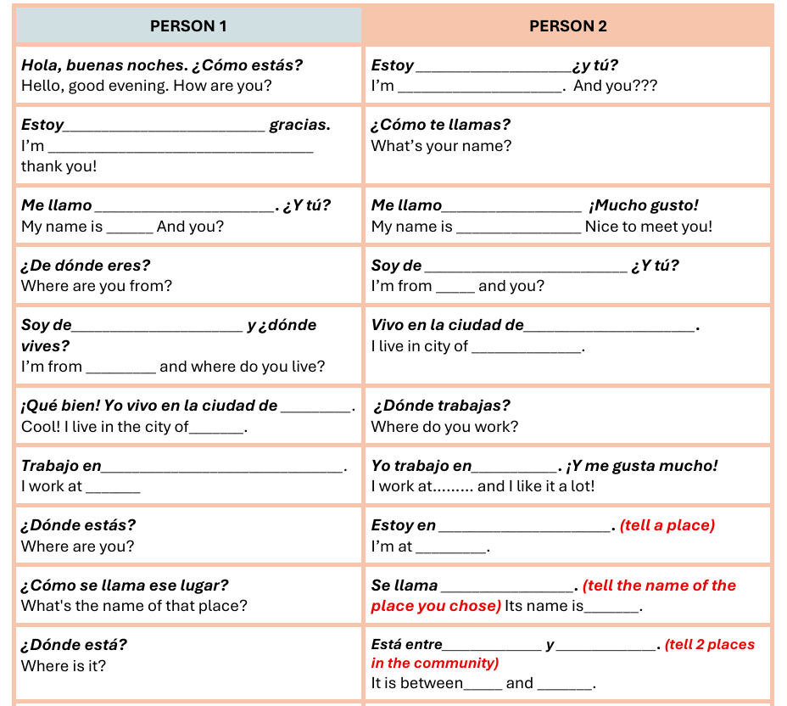

Slide 15
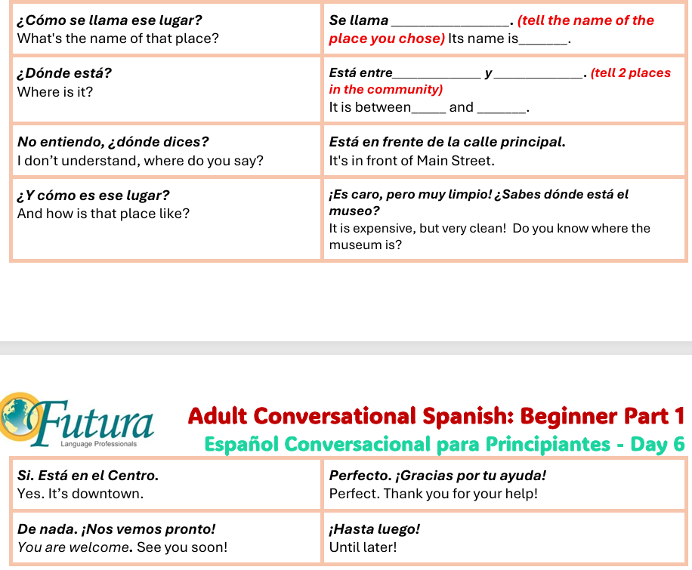

Slide 16

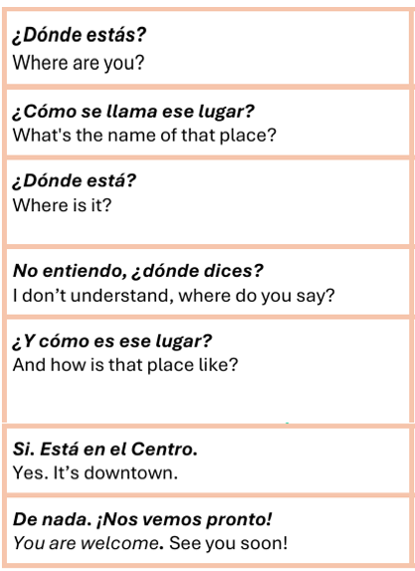
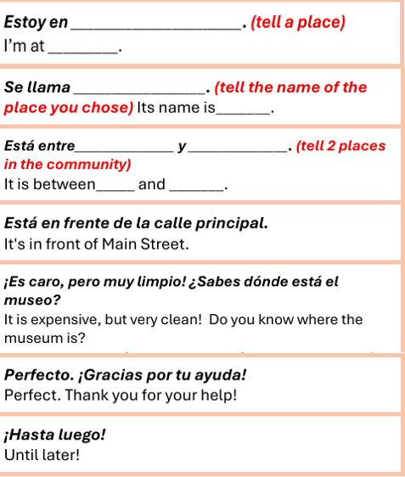
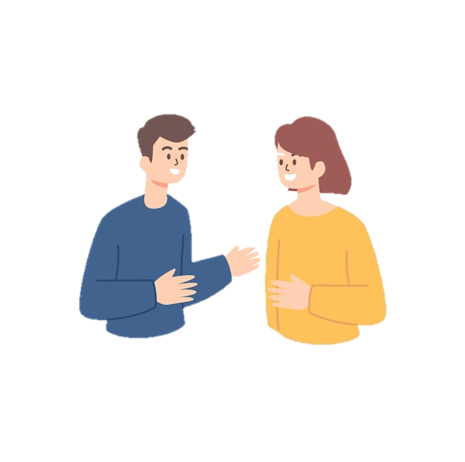

Slide 17
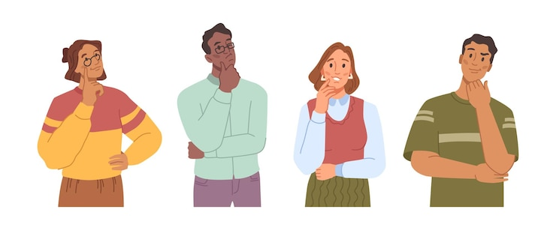
WHOLE CLASS ACTIVITY!
Matching Q&A. Using subject pronouns, places & ESTAR verb conjugations, find the answer that matches every question provided.

Slide 18
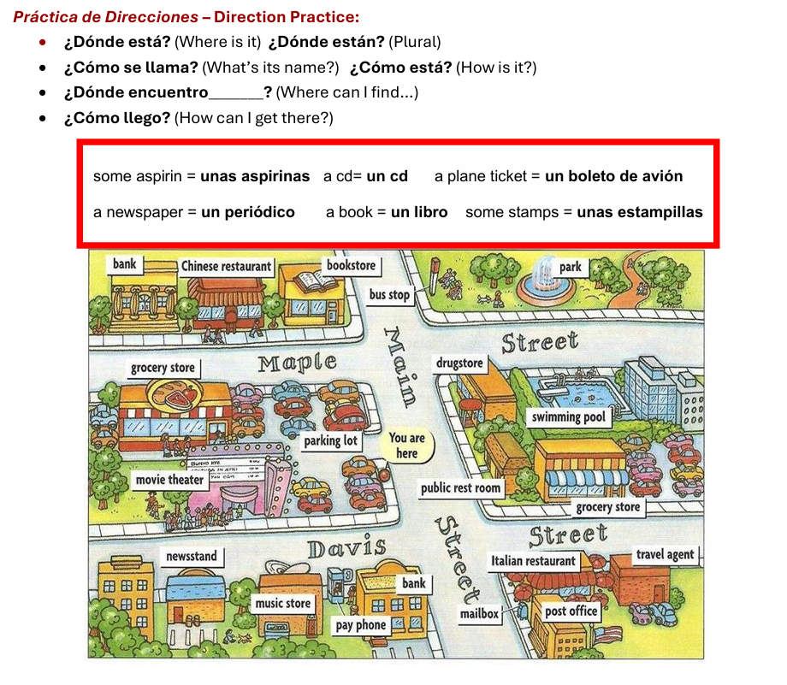
bookstore | la tienda de libros
bus stop | la parada de autobús
bank | el banco
grocery store | la tienda de abarrotes
drugstore | la farmacia
parking lot | el estacionamiento /el parqueo
swimming pool | la piscina
movie theater | el cine
newsstand | el puesto de periódicos
music store | la tienda de música
pay phone | la cabina telefónica
mailbox | el buzón
travel agency | la agencia de viajes
post office | la oficina postal
Chinese restaurant | el restaurante chino
Italian restaurant | el restaurante italiano
park | el parque
public restroom | el baño público

Slide 19
¡Vamos a Conversar!
Let’s go over the partner conversation before we go to breakout rooms!

Slide 20
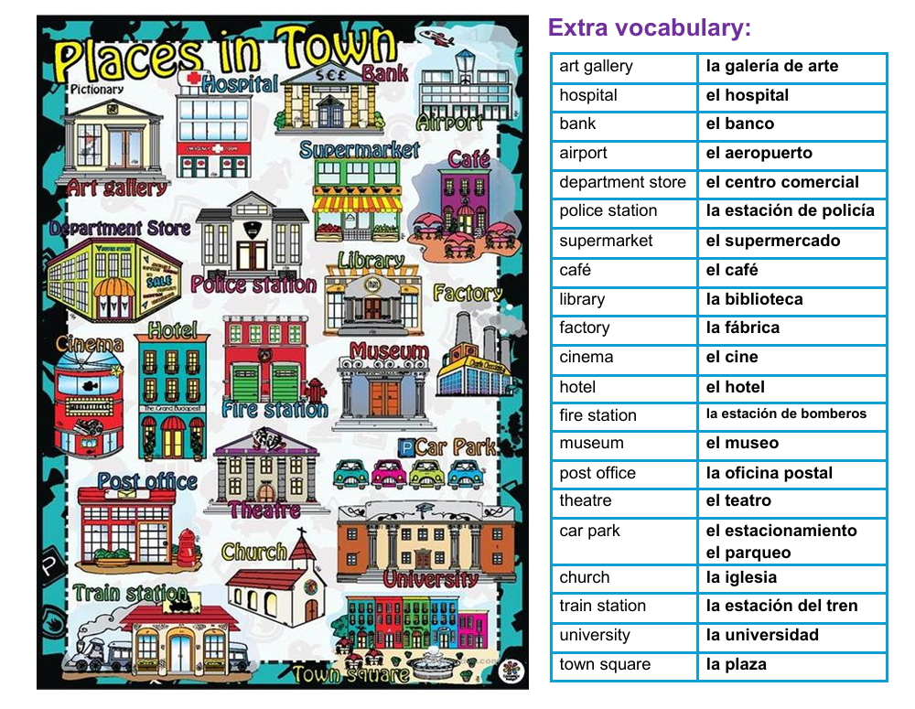

Slide 21
WHOLE CLASS ACTIVITY!
¿Dónde está___? /Where is ______?

Slide 22
¿Dónde está_______?
el banco
2. _______ está
place
_____________
insert direction
de
_____________
insert more places.
El banco
a la izquierda
el aeropuerto

Slide 23
LA DESPEDIDA ….
¡Hasta la vista!
¡Hasta pronto!
adiós
¡Cuídate!
¡Que te vaya bien!
¡Nos vemos!
¡Hasta la próxima!

